Slide 1


Основные результаты деятельности
Общественной палаты
города Ханты-Мансийска
в 2021 году

Slide 2
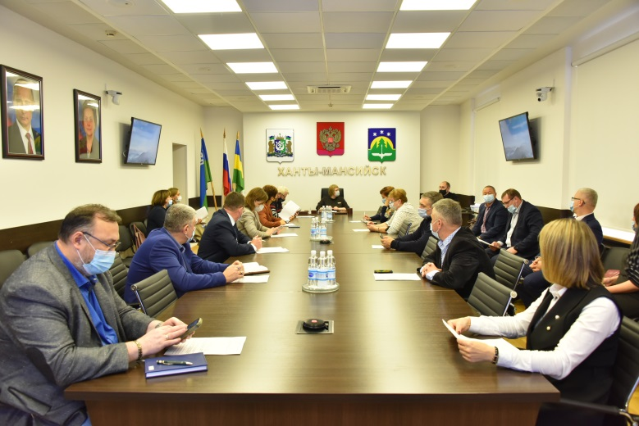
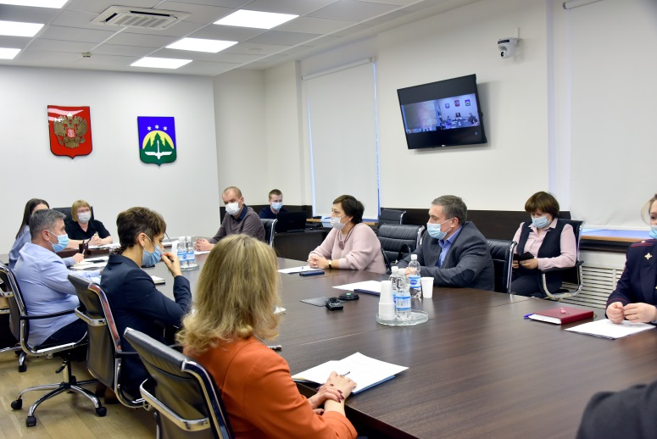
Общественная палата города Ханты-Мансийска образована в июле 2020 года в составе 21 человека:
7 кандидатур утверждены Главой города Ханты-Мансийска (правопреемник Общественного совета города, завершившего работу в июне 2020 года);
7 кандидатур утверждены Думой города Ханты-Мансийска;
7 кандидатур утверждены Общественной палатой города Ханты-Мансийск.
Председатель Общественной палаты города – Мария Геннадьевна Краско.
Заместитель председателя Общественной палаты города – Владимир Мартунович Галаян.
В составе палаты работают две комиссии:
по социальным вопросам (председатель – Екатерина Николаевна Чернова);
по экономическому развитию (председатель – Роман Михайлович Белкин).

Slide 3
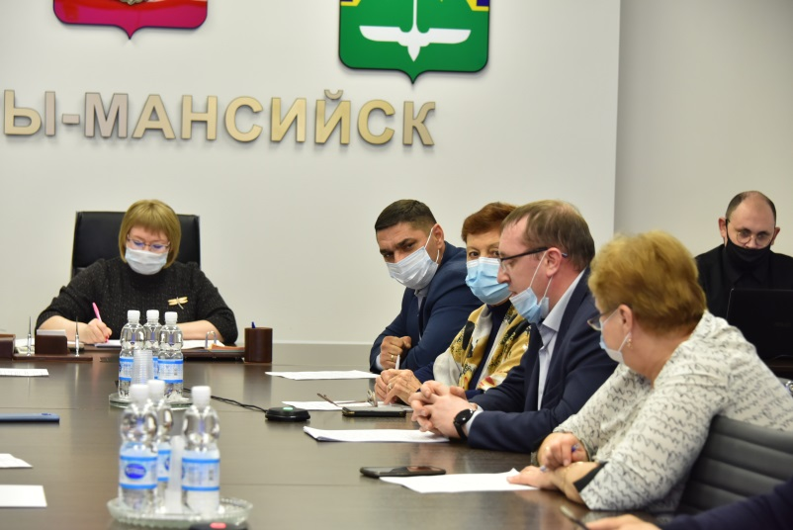
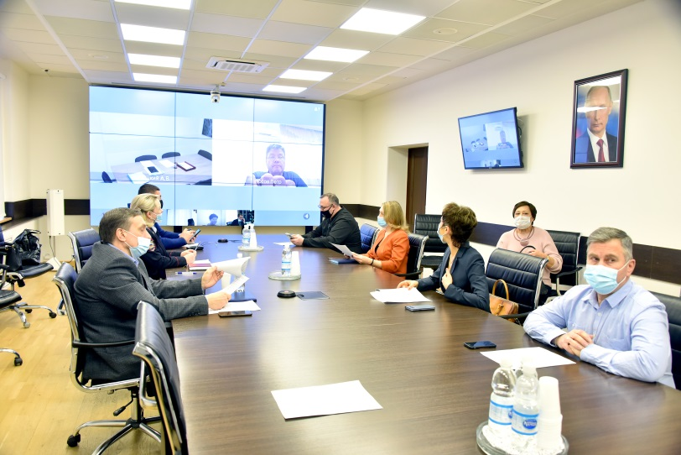
Деятельность Общественной палаты города Ханты-Мансийска осуществляется в соответствии с действующим законодательством Российской Федерации, Ханты-Мансийского автономного округа – Югры, Уставом города Ханты-Мансийска, решением Думы города Ханты-Мансийска от 30.01.2017 №77-VI РД «О положении об Общественной палате города Ханты-Мансийска», планом работы.
Основными формами деятельности Общественной палаты города являются заседания Общественной палаты города, заседания комиссий и рабочих групп.
Обеспечение деятельности Общественной палаты осуществляется Управлением общественных связей Администрации города Ханты-Мансийска.

Slide 4

Вопросы рассмотренные на заседаниях в 2021 году:
результаты деятельности Администрации города Ханты-Мансийска в 2020 году;
развитие цифровых услуг для жителей города;
состояние преступности и правонарушений среди несовершеннолетних на территории города Ханты-Мансийска по итогам 2020 года;
оценка мер, принимаемых Администрацией города Ханты-Мансийска, по минимизации коррупционных рисков, возникающих при исполнении муниципальными служащими коррупционно опасных функций на предмет полноты и достаточности;
создание комфортной городской среды для маломобильных жителей и инвалидов;
мониторинг наркоситуации в Ханты-Мансийском автономном округе – Югре за 2020 год;
исполнение органами Администрации города Ханты-Мансийска в 2020 году Плана противодействия коррупции в Администрации города Ханты-Мансийска на 2018-2020 годы;
участие города Ханты-Мансийска в реализации федерального проекта «Формирование комфортной городской среды»;
взаимодействие «население – администрация города Ханты-Мансийска», обращения граждан;

Slide 5
Вопросы рассмотренные на заседаниях в 2021 году
поддержка доступа негосударственных (немуниципальных) организаций (коммерческих, некоммерческих) к предоставлению услуг (выполнению работ) в социальной сфере в 2020 году;
реализация проектов общественных объединений, физических лиц, получивших гранты Губернатора ХМАО – Югры в 2020 году;
состояние спортивных объектов и детских площадок города;
организация и перспективы развития автомобильной инфраструктуры и общественного транспорта;
организация деятельности гаражных и дачных объединений, перспективы развития;
поиск эффективных решений и разработка мер по реализации государственной политики в области обращения с животными;
основные параметры проекта бюджета города Ханты-Мансийска на 2022 год и на плановый период 2023 и 2024 годов;
оценка кандидатур к присвоению почетного звания «Почетный житель города Ханты-Мансийска»: Лозямова З.Н., Бахтияров Г.Ф., Барышников А.Е.;
общественная приёмка строящихся, реконструирующихся (ремонтирующихся) городских объектов.

Slide 6
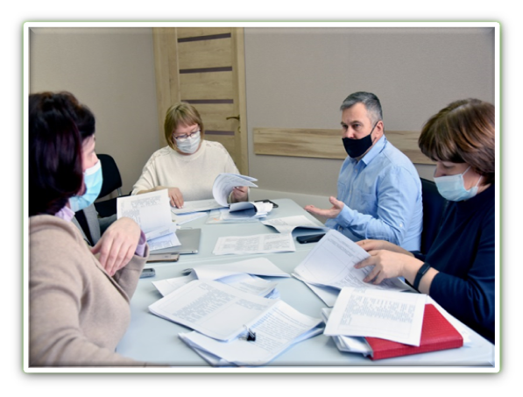
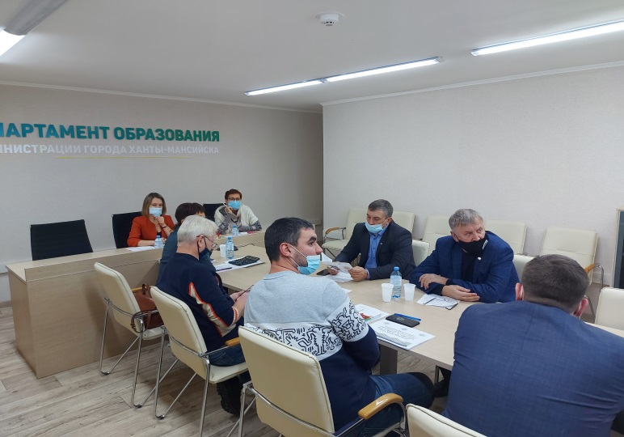
Вопросы, рассмотренные на заседаниях Комиссий, рабочих групп:
реализация национального проекта «Спорт – норма жизни»;
реализация физкультурно-спортивного комплекса «Готов к труду и обороне». Результаты. Перспективы.
результаты осмотра детских площадок, согласно перечню предоставленному Департаментом городского хозяйства Администрации города Ханты-Мансийска;
оценка мер, принимаемых Администрацией города Ханты-Мансийска, по минимизации коррупционных рисков, возникающих при исполнении муниципальными служащими коррупционно-опасных функций на предмет полноты и достаточности;
планирование основных мероприятий Общественной палаты города на 2022 год;
практика установления порядка награждения почетным дипломом Общественной палаты иных муниципалитетов.

Slide 7
В рамках общественного контроля в 2021 году осуществлены:
мониторинги соблюдения ограничительных мер, направленных на предупреждение завоза и распространения новой коронавирусной инфекции в общественных местах;
контроль ремонтных работ дорожного полотна по улице Гагарина;
контроль состояния спортивных объектов и детских площадок на территории города Ханты-Мансийска;
приемка участка пешеходной тропы от Долины ручьев до Храма Воскресения Христова;
приемка ремонтных работ площади у Храма Воскресения Христова;
приемка дороги по ул. Гагарина;
приемка 5 многоквартирных домов и 4 объектов общественного назначения;
мониторинг работы городского общественного транспорта;
мониторинг 15 детских площадок города, считающихся бесхозными.
Оценивая значимость вопроса создания доступной среды для маломобильных групп населения в городе Ханты-Мансийске организовано проведение двухдневного обучающего семинара для 60 руководителей и сотрудников муниципальных и государственных учреждений, представителей малого и среднего бизнеса города Ханты-Мансийска по теме: «Доступная среда» с приглашением экспертов ГК «ИСТОК – АУДИО» из г.Москвы. Семинар включал в себя теоретические и практические занятия.

Slide 8
Одиннадцать членов Общественной палаты города осуществляют общественную деятельность в составе Общественных советов при органах местного самоуправления, подведомственных муниципальных учреждениях, советах при органах государственной власти ХМАО – Югры:
Общественный совет по вопросам жилищно-коммунального хозяйства при Главе города Ханты-Мансийска;
Общественный Совет по развитию физической культуры и спорта при Управлении физической культуры, спорта и молодежной политики Администрации города Ханты-Мансийска;
Общественный Совет по развитию физической культуры и спорта при Управлении физической культуры, спорта и молодежной политики Администрации города Ханты-Мансийска;
Совет по делам национально-культурных объединений и религиозных организаций города Ханты-Мансийска;
Краеведческий совет города Ханты-Мансийска;
Комиссия по местному самоуправлению Думы города Ханты-Мансийска 7 созыва;
Координационный Совет малого и среднего предпринимательства города Ханты-Мансийска (заместитель председателя), общественный совет города;
Общественный совет при Депздраве ХМАО – Югры, Совет при уполномоченном по правам человека в ХМАО – Югре;
Общественный совет по развитию общего и дополнительного образования;
Общественный Совет при Департаменте управления финансами Администрации города Ханты-Мансийска;
Общественный совет МКУ «Служба социальной поддержки населения», Координационный совет по патриотическому воспитанию детей и молодежи при Администрации города Ханты-Мансийска.

Slide 9
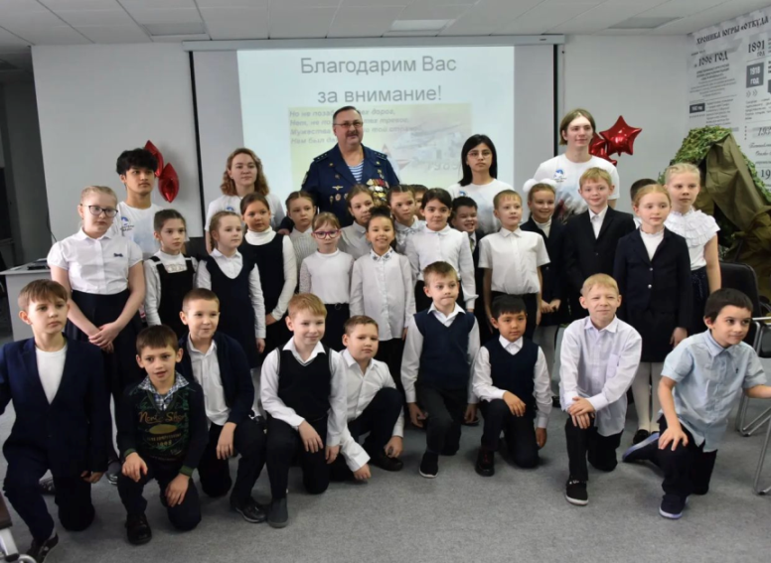
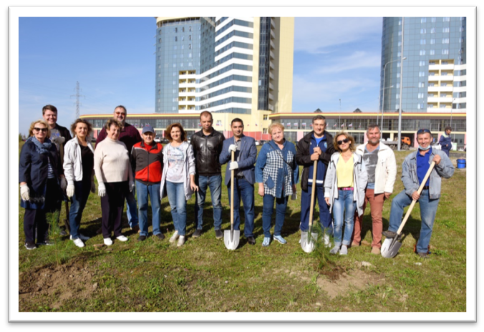
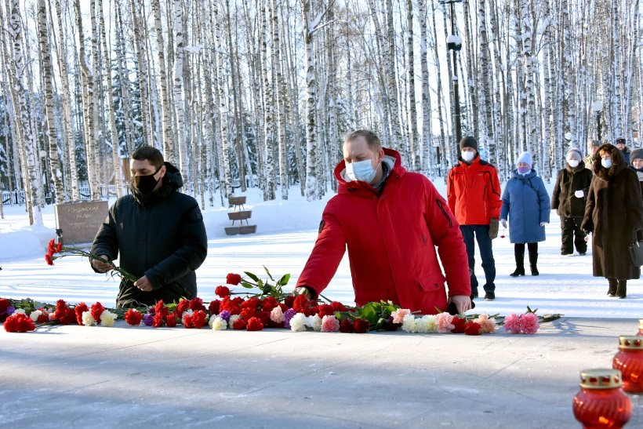
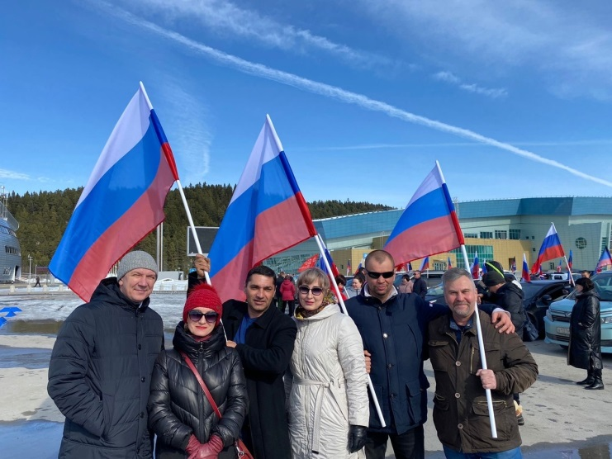
Членами Общественной палаты города принимается активное участие во многих общественно-значимых социальные мероприятия 2021 года, проводимых в городе: городских торжественных мероприятиях, посвященных памятным датам; акциях по сбору гуманитарной помощи, акциях в поддержку детей; субботниках по уборке и озеленению общественных территорий города.

Slide 10
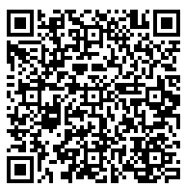
Спасибо за внимание!
Краско Мария Геннадьевна,
Председатель Общественной палаты города Ханты-Мансийска,
krasko-mg@mail.ru

